Slide 1
tcpdump
bereits vorinstalliert bei einigen Paketen
Interface auswählbar
Logs werden gespeichert

Slide 2
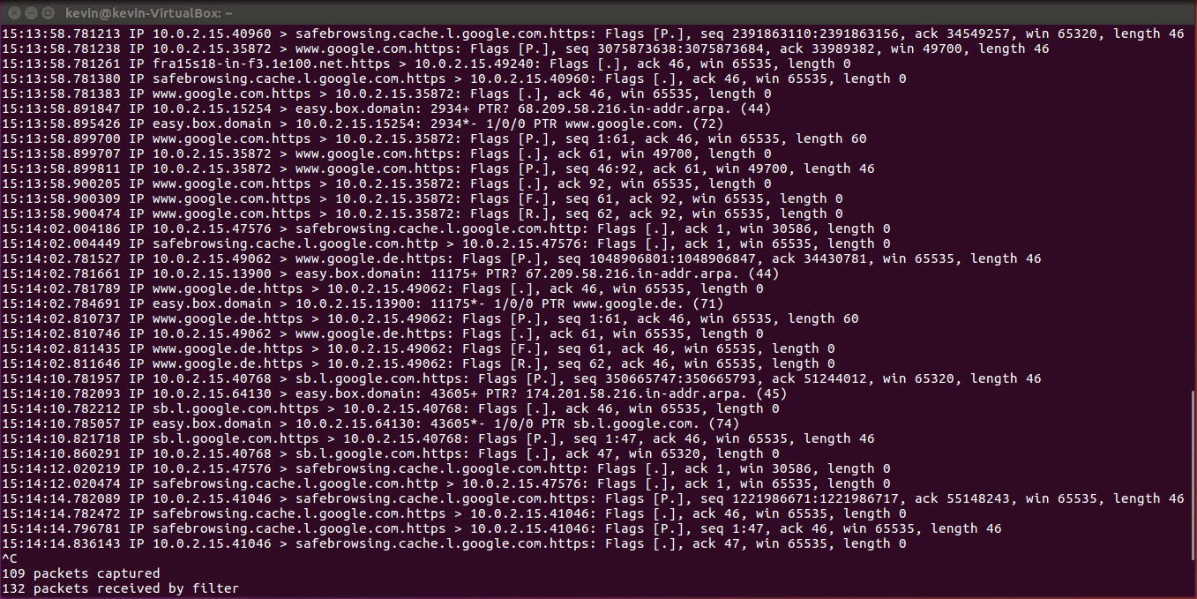
Beispiel Ausgabe von tcpdump

Slide 3
tshark
Tshark ist wireshark für die Kommandozeile
Interface ist auswählbar
Logs werden in einer .pcap-Datei gespeichert
Es gibt verschiedene Filter (wie bei Wireshark)

Slide 4
Nächste Schritte
Testen von tcpdump und tshark auf dem BananaPi
Filterung der Log-Dateien nach relevanten Daten (Bash-Script/Wireshark)

